Slide 1
多媒体封装格式：TS
秦英生
2014年12月30日

Slide 2
1. 视频基本知识 封装格式
封装格式和编码的关系，就是和酒与酒瓶的关系差不多，而播放器就是开酒器。为了可以喝更好的酒，最好先了解酒是什么酒，酒瓶是什么酒瓶，怎么使用开酒器开酒瓶。
什么是封装格式
封装格式的辨认很简单，大多数情况下，拓展名就是封装格式的名字。
封装格式就是酒瓶。酒瓶就不影响酒的口感，同样，封装格式一样不影响视频画质。它只负责把内部的视频轨和音频轨集成在一起，只起到一个文件夹（或者压缩包）的作用，并没有对视频轨和音频轨造成影响。
<number>/4

Slide 3
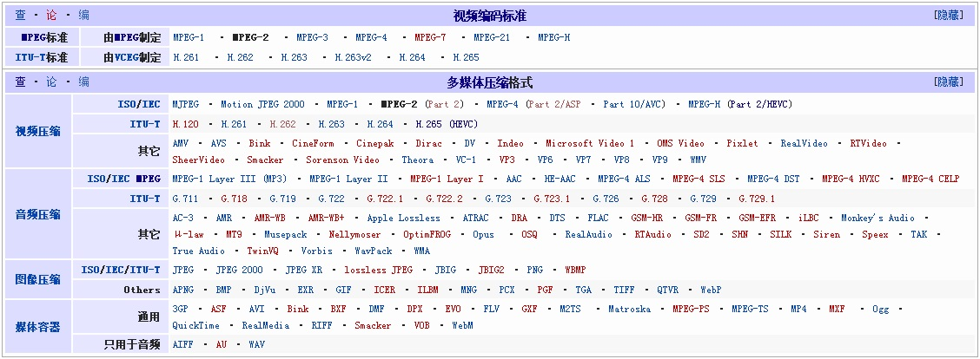
1. 视频基本知识 封装格式和编码格式

Slide 4
2. MPEG2-TS格式简介
通过MediaInfo工具看到一个ts视频文件的基本信息如下所示：
General
ID : 0
Complete name : e:\ts流格式分析\ts\tstest\new.ts
Format : MPEG-TS
File size : 3.00 MiB
Duration : 4mn 21s
Overall bit rate : 96.3 Kbps

Slide 5
2. MPEG2-TS格式简介
MPEG组织于1994年推出MPEG-2压缩标准，以实现视/音频服务与应用互操作的可能性，MPEG-2标准是针对标准数字电视和高清晰度电视在各种应用下的压缩方案和系统层的详细规定。
在MPEG2标准中，为了将一个或更多的音频、视频或其他的基本数据流合成单个或多个数据流，以适应于存储和传送，必须对其重新进行打包编码，在码流中还需插入各种时间标记、系统控制等信息，最后送到信道编码与调制器。这样可以形成两种数据流——传送流（TS）和程序流（PS），分别适用于不同
的应用。
MPEG2-TS（Transport Stream“传输流”；又称 MTS、TS）是一种传输和存储包含音效、图像与通信协议各种数据的标准格式，用于数字电视广播系统，如 DVB、ATSC、IPTV 等等。
MPEG2-TS 定义于 MPEG-2 第一部份，系统（即原来之 ISO/IEC 标准 13818-1 或 ITU-T Rec. H.222.0）。

Slide 6
2. MPEG2-TS格式简介
TS流、PS流、PES流和ES流都是什么？
ES流（Elementary Stream）：基本码流，不分段的音频、视频或其他信息的连续码流。
PES流（Packetized Elementary Stream ）：PES流是ES流经过PES打包器处理后形成的数据流，在这个过程中完成了将ES流分组，打包，加入包头信息等操作。PES流的基本单位是PES包。
PS流（Program Stream）：节目流，将具有共同时间基准的一个或多个PES组合（复合）而成的单一数据流（用于播放或编辑系统，如m2p）。
TS流（Transport Stream）：传输流，将具有共同时间基准或独立时间基准的一个或多个PES组合（复合）而成的单一数据流（用于数据传输）。
<number>/4

Slide 7
3. TS流结构分析 PSI和SI
TS流是分包发送的，每一个包长为188字节。在TS流里可以填入很多类型的数据，如视频、音频、自定义信息等。他的包的结构为，包头为4个字节，负载为184个字节（这184个字节不一定都是有效数据，有一些可能为填充数据）。
PSI只提供了单个TS流的信息，使接收机能够对单个TS流中的不同节目进行解码；但是，它不能提供多个TS流的相关业务，也不能提供节目的类型、节目名称、开始时间、节目简介等信息。因此对PSI进行了扩展，提供了其他不同类型的表，形成了SI。 SI定义了PAT、PMT和CAT之外的9张表，通过组织SI提供的这些数据，可以生成类似节目报表的形式，方便用户查看多种信息，这就是所谓的电子节目指南（EPG）。
<number>/4

Slide 8
3. TS流结构分析 PSI和SI
PSI是对单一TS流的描述，是TS流中的引导信息。PSI信息由节目关联表PAT、条件接收表CAT、节目映射表PMT和网络信息表NIT组成。这些表会被插入到TS流中。PSI信息指定了如何从一个携带多个节目的传输流中找到指定的节目。
PAT是机顶盒接收的入口点，是它获取数据的开始，节目关联表PAT的意义在于，它描述了当前TS流中包含了哪些PID；只有根据获得的PID，用户才可以以此作为凭据找出其他表（如PMT表）及其信息。要保证一个TS流能被正常接收，则至少要有一个完整有效的PAT。
PMT是连接节目号与节目元素的桥梁，节目映射表PMT的意义在于，它给出了节目号与组成这个节目元素之间的映射。我们知道，一个电视节目至少包含了视频和音频数据，而每一个节目的视音频数据都是以包的形式在TS流中传输的；所以说，一个TS流包含了多个节目的视频和音频数据包。要想过滤出一个TS流中其中一个节目的视频和音频，则需要知道这个节目中视频和音频的标识号PID。PMT表的作用就在于，它提供了每个节目视频、音频（或其他）数据包的PID。
CAT描述了节目的加密方式。
<number>/4

Slide 9
3. TS流结构分析 PSI和SI
以下是SI定义的十张表， SI定义的表，并不需要全部传输，其中，NIT、SDT、EIT和TDT是必须传输的；而又以NIT、SDT和EIT最为重要，利用这三个表可以构成功能不同的EPG，如提供节目附加信息、节目分类、节目预定和家长分级控制等。
NIT | Network Information Table | 网络信息表 | 描述整个网络，如多少TS流、频点和调制方式等信息
SDT | Service Description Table | 业务描述表 | 包含业务数据（如业务名称、起始时间、持续时间等）
BAT | Bouquet Association Table | 业务群关联表 | 给出业务群的名称及其业务列表等信息
EIT | Event Information Table | 事件信息表 | 包含事件或节目相关数据，是生成EPG的主要表
RST | Running Status Table | 运行状态表 | 给出事件的状态（运行/非运行）
TDT | Time&Date Table | 时间和日期表 | 给出当前事件和日期相关信息，更新频繁
TOT | Time Offset Table | 时间偏移表 | 给出了当前时间日期与本地时间偏移的信息
ST | Stuffing Table | 填充表 | 用于使现有的段无效，如在一个传输系统的边界
SIT |  | 选择信息表 | 仅用于码流片段中，如记录的一段码流，包含描述该码流片段业务信息段的地方
DIT |  | 间断信息表 | 仅用于码流片段，如记录的一段码流中，它将插入到码流片段业务信息间断的地方
<number>/4

Slide 10
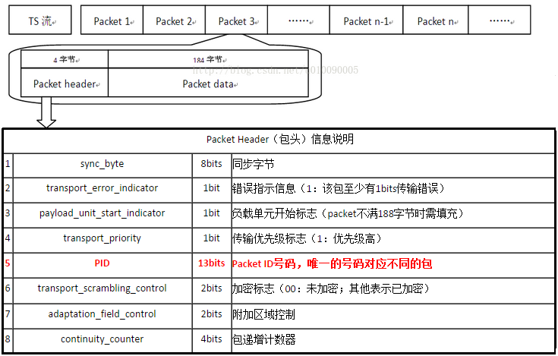
3. TS流结构分析
TS流是基于Packet的位流格式，每个包是188个字节。整个TS流组成形式如下：
<number>/4

Slide 11
3. TS流结构分析
下面以一个TS流的其中一个Packet中的Packet Header为例进行说明
 | 1 | 2 | 3 | 4 | 5 | 6 | 7 | 8 | 9 | 10 | 11 | 12 | 13 | 14 | 15 | 16 | 17 | 18 | 19 | 20 | 21 | 22 | 23 | 24 | 25 | 26 | 27 | 28 | 29 | 30 | 31 | 32
Packet （十六进制） | 4 |  |  |  | 7 |  |  |  | 0 |  |  |  | 1 |  |  |  | E |  |  |  | 2 |  |  |  | 1 |  |  |  | 5
Packet （二进制） | 0 | 1 | 0 | 0 | 0 | 1 | 1 | 1 | 0 | 0 | 0 | 0 | 0 | 0 | 0 | 1 | 1 | 1 | 1 | 0 | 0 | 0 | 1 | 0 | 0 | 0 | 0 | 1 | 0 | 1 | 0 | 1
Packet Header 信息 | 1 sync_byte=0x47 |  |  |  |  |  |  |  | 2 | 3 | 4 | 5 PID=0x01E2 |  |  |  |  |  |  |  |  |  |  |  |  | 6 |  | 7 |  | 8
sync_byte=01000111, 就是0x47,这是 TS规定的同步字节,固定是0x47.
transport_error_indicator=0, 表示当前包没有发生传输错误.
payload_unit_start_indicator=0, 含义参考ISO13818-1标准文档
transport_priority=0, 表示当前包是低优先级.
PID=00001 11100010即0x01E2, Video PID
transport_scrambling_control=00, 表示节目没有加密
adaptation_field_control=01 即0x01,具体含义请参考ISO13818-1
continuity_counte=0101 即0x05,表示当前传送的相同类型的包是第5个
<number>/4

Slide 12
3. TS流结构分析 PAT
PAT表全称是Program Association Table，节目关联表，
定义了当前TS流中所有的节目，其PID为0x0000，它是PSI的根节点，要查寻找节目必须从PAT表开始查找。 PAT表携带以下信息:
TS流ID | transport_stream_id | 该ID标志唯一的流ID
节目频道号 | program_number | 该号码标志ＴＳ流中的一个频道，该频道可以包含很多的节目(即可以包含多个Video PID和Audio PID)
PMT的PID | program_map_PID | 表示本频道使用哪个PID做为PMT的PID,因为可以有很多的频道,因此DVB规定PMT的PID可以由用户自己定义
PAT表主要包含频道号码和每一个频道对应的PMT的PID号码,这些信息我们在处理PAT表格的时候会保存起来，以后会使用到这些数据。
typedef struct TS_PAT_Program
{
unsigned program_number : 16; //节目号
unsigned program_map_PID : 13; // 节目映射表的PID，节目号大于0时对应的PID，每个节目对应一个
}TS_PAT_Program
<number>/4

Slide 13
3. TS流结构分析 PAT
typedef struct TS_PAT
{
unsigned table_id : 8; //固定为0x00 ，标志是该表是PAT表
unsigned section_syntax_indicator : 1; //段语法标志位，固定为1
unsigned zero : 1; //0
unsigned reserved_1 : 2; // 保留位
unsigned section_length : 12; //表示从下一个字段开始到CRC32(含)之间有用的字节数
unsigned transport_stream_id : 16; //该传输流的ID，区别于一个网络中其它多路复用的流
unsigned reserved_2 : 2; // 保留位
unsigned version_number : 5; //范围0-31，表示PAT的版本号
unsigned current_next_indicator : 1; //发送的PAT是当前有效还是下一个PAT有效
unsigned section_number : 8; //分段的号码。PAT可能分为多段传输，第一段为00，以后
// 每个分段加1，最多可能有256个分段
unsigned last_section_number : 8; //最后一个分段的号码
std::vector<TS_PAT_Program> program;
unsigned reserved_3 : 3; // 保留位
unsigned network_PID : 13; //网络信息表（NIT）的PID,节目号为0时对应的Pnetwork_PID
unsigned CRC_32 : 32; //CRC32校验码
} TS_PAT;
<number>/4

Slide 14
3. TS流结构分析 PAT
分析一段TS流其中一个Packet的Packet Data部分：
首先给出一个数据包，其数据如下：
Packet Header | Packet Data
0x47 0x40 0x00 0x11 | 00 00 b0 0d 00 00 c3 00 00 00 01 e1 e0 e8 5f 74 ec ff ff ff ff ff ff…… ff
分析Packet Header如下表所示：
 | 1 | 2 | 3 | 4 | 5 | 6 | 7 | 8 | 9 | 10 | 11 | 12 | 13 | 14 | 15 | 16 | 17 | 18 | 19 | 20 | 21 | 22 | 23 | 24 | 25 | 26 | 27 | 28 | 29 | 30 | 31 | 32
Packet（十六进制） | 4 |  |  |  | 7 |  |  |  | 4 |  |  |  | 0 |  |  |  | 0 |  |  |  | 0 |  |  |  | 1 |  |  |  | 1
Packet（二进制） | 0 | 1 | 0 | 0 | 0 | 1 | 1 | 1 | 0 | 1 | 0 | 0 | 0 | 0 | 0 | 0 | 0 | 0 | 0 | 0 | 0 | 0 | 0 | 0 | 0 | 0 | 0 | 1 | 0 | 0 | 0 | 1
Packet Header Bits | 1 sync_byte=0x47 |  |  |  |  |  |  |  | 2 | 3 | 4 | 5 PID=0x0000 |  |  |  |  |  |  |  |  |  |  |  |  | 6 |  | 7 |  | 8
<number>/4

Slide 15
3. TS流结构分析 PAT
sync_byte | 0x47 | 固定同步字节
transport_error_indicator | “0” | 没有传输错误
payload_unit_start_indicator | “1” | 在前4个字节后会有一个调整字节。所以实际数据应该为去除第一个字节后的数据。即上面数据中红色部分不属于有效数据包。
transport_priority | “0” | 传输优先级低
PID | 0x0000 | PID=0x0000说明数据包是PAT表信息
transport_scrambling_control | “00” | 未加密
adaptation_field_control | “01” | 附加区域控制
continuity_counte | “0001” | 包递增计数器
如上表所示，我们可以知道，首先Packet的Packet Data是PAT信息表，因为其PID为0x0000，并且在包头后需要除去一个字节才是有效数据（payload_unit_start_indicator="1"）。这样，Packet Data就应该是“00 b0 0d 00 00 c3 00 00 00 01 e1 e0 e8 5f 74 ec ff ff ff ff ff ff…… ff ”。
<number>/4

Slide 16
3. TS流结构分析 PAT
第n个字节 | 1 | 2 | 3 |  | 4 | 5 | 6 | 7 | 8 | 9 | 10 | 11 | 12 | 13 | 14 | 15 | 16 |  | 17 | 18 | 19 | 20 | …
Packet Data(除去开头的0x00) | 00 | b0 | 0d |  | 00 | 00 | c3 | 00 | 00 | 00 | 01 | e1 | e0 | e8 | 5f | ec | ff |  | ff | ff | ff | ff | …
字段名 |  | 位 |  | 具体值 |  |  |  |  |  | 次序 |  |  |  |  |  |  |  | 说明
table_id |  | 8 |  | 0000 |  |  |  |  |  | 第1个字节 0000 00000(0x00) |  |  |  |  |  |  |  | PAT的table_id只能是0x00
section_syntax_indicator |  | 1 |  | 1 |  |  |  |  |  | 第2、3个字节 1011 0000 0000 1101B(0xb0 0d) |  |  |  |  |  |  |  | 段语法标志位，固定为1
zero |  | 1 |  | 0
reserved |  | 2 |  | 11
section_length |  | 12 |  | 0000 0000 1101B=0x00d=13 |  |  |  |  |  |  |  |  |  |  |  |  |  | 段长度为13字节
transport_stream_id |  | 16 |  | 0x0000 |  |  |  |  |  | 第4、5个字节 0x00 0x00
reserved |  | 2 |  | 11 |  |  |  |  |  | 第6个字节 1100 0011B(0xc3)
version_number |  | 5 |  | 00001 |  |  |  |  |  |  |  |  |  |  |  |  |  | 一旦PAT有变化，版本号加1
current_next_indicator |  | 1 |  | 1 |  |  |  |  |  |  |  |  |  |  |  |  |  | 当前传送的PAT表可以使用，若为0则要等待下一个表
section_number |  | 8 |  | 0x00 |  |  |  |  |  | 第7个字节0x00
last_section_number |  | 8 |  | 0x00 |  |  |  |  |  | 第8个字节 0x00
开始循环
program_number |  | 16 |  | 0x0001 |  |  |  |  |  | 2个字节(0x00 01) |  |  |  |  |  |  |  | 节目号
reserved |  | 3 |  | 111 |  |  |  |  |  | 2个字节 1110 0001 1110 0000B(0xe1 e0)
network_id(节目号为0时) program_map_PID(节目号为其他时) |  | 13 |  | 0 0001 1110 0000B=0x1e0 =480 |  |  |  |  |  |  |  |  |  |  |  |  |  | 节目号为0x0000时,表示这是NIT，PID=0x01e0，即480 节目号为0x0001时,表示这是PMT，PID=0x1e0，即480
结束循环
CRC_32 |  | 32 |  | -- |  |  |  |  |  | 4个字节
<number>/4

Slide 17
3. TS流结构分析 PMT
PMT表的全称是Program Map Table，节目映射表，
PMT表中包含的数据有：
(1) 当前频道中包含的所有Video数据的PID；
(2) 当前频道中包含的所有Audio数据的PID；
(3) 和当前频道关联在一起的其他数据的PID(如数字广播,数据通讯等使用的PID)；
只要我们处理了PMT，那么我们就可以获取频道中所有的PID信息，如当前频道包含多少个Video、共多少个Audio和其他数据，还能知道每种数据对应的PID分别是什么。
如果一个TS流中含有多个频道，那么就会包含多个PID不同的PMT表。
PMT的结构定义如下所示：
typedef struct TS_PMT_Stream
{
unsigned stream_type : 8; //指示特定PID的节目元素包的类型。该处PID由elementary PID指定
unsigned elementary_PID : 13; //该域指示TS包的PID值。这些TS包含有相关的节目元素
unsigned ES_info_length : 12; //前两位bit为00。该域指示跟随其后的描述相关节目元素的byte数
unsigned descriptor;
}TS_PMT_Stream;
<number>/4

Slide 18
3. TS流结构分析 PMT
typedef struct TS_PMT
{
unsigned table_id : 8; //固定为0x02, 表示PMT表
unsigned section_syntax_indicator : 1; //固定为0x01
unsigned zero : 1; //0x01
unsigned reserved_1 : 2; //0x03
unsigned section_length : 12;//首先两位bit置为00,它指示段的byte数由段长度域开始包含CRC。
unsigned program_number : 16;// 指出该节目对应于可应用的Program map PID
unsigned reserved_2 : 2; //0x03
unsigned version_number : 5; //指出TS流中Program map section的版本号
unsigned current_next_indicator : 1; //当该位置1时，当前传送的Program map section可用；
//当该位置0时，指示当前传送的Program map section不可用，下 一个TS流的
// Program map section有效。
unsigned section_number : 8; //固定为0x00
unsigned last_section_number : 8; //固定为0x00
unsigned reserved_3 : 3; //0x07
unsigned PCR_PID : 13; //指明TS包的PID值，该TS包含有PCR域，
//该PCR值对应于由节目号指定的对应节目。
//如果对于私有数据流的节目定义与PCR无关，这个域的值将为0x1FFF。
unsigned reserved_4 : 4; //预留为0x0F
unsigned program_info_length : 12; //前两位bit为00。该域指出跟随其后对节目信息的描述的byte数。
std::vector<TS_PMT_Stream> PMT_Stream; //每个元素包含8位, 指示特定PID的节目元素包的类型。该处PID由
//elementary PID指定
unsigned reserved_5 : 3; //0x07
unsigned reserved_6 : 4; //0x0F
unsigned CRC_32 : 32;
} TS_PMT;
<number>/4

Slide 19
3. TS流结构分析 PMT
通过分析一段TS流的数据包Packet来学习PMT表。
下面给出了一段TS流数据中的一个Packet（十六进制数）：
Packet Header | Packet Data
0x47 0x41 0xe0 0x11 | 00 02 b0 17 00 01 c3 00 00 e1 e1 f0 00 0f e1 e1 f0 00 1b e1 e2 f0 00 15 ff…… ff ff
首先解析Packet Header，分析如下：
 | 1 | 2 | 3 | 4 | 5 | 6 | 7 | 8 | 9 | 10 | 11 | 12 | 13 | 14 | 15 | 16 | 17 | 18 | 19 | 20 | 21 | 22 | 23 | 24 | 25 | 26 | 27 | 28 | 29 | 30 | 31 | 32
Packet（十六进制） | 4 |  |  |  | 7 |  |  |  | 4 |  |  |  | 1 |  |  |  | e |  |  |  | 0 |  |  |  | 1 |  |  |  | 1
Packet（二进制） | 0 | 1 | 0 | 0 | 0 | 1 | 1 | 1 | 0 | 1 | 0 | 0 | 0 | 0 | 0 | 1 | 1 | 1 | 1 | 0 | 0 | 0 | 0 | 0 | 0 | 0 | 0 | 1 | 0 | 0 | 0 | 1
Packet Header Bits | 1 sync_byte=0x47 |  |  |  |  |  |  |  | 2 | 3 | 4 | 5 PID=0x01e0 |  |  |  |  |  |  |  |  |  |  |  |  | 6 |  | 7 |  | 8
<number>/4
Notes:
unsigned elementary_PID : 13;
unsigned reserved_6

Slide 20
3. TS流结构分析 PMT
 | Packet Header：0x47 0x40 0x00 0x10
1 | sync_byte | 0x47 | 固定同步字节
2 | transport_error_indicator | “0” | 没有传输错误
3 | payload_unit_start_indicator | “1” | 在前4个字节后会有一个调整字节。所以实际数据应该为去除第一个字节后的数据。
4 | transport_priority | “0” | 传输优先级低
5 | PID | 0x01e0 | PID=0x01e0说明数据包是PMT表信息
6 | transport_scrambling_control | “00” | 未加密
7 | adaptation_field_control | “01” | 附加区域控制
8 | continuity_counte | “0001” | 包递增计数器
因为payload_unit_start_indicator=‘1’，在解析数据包的时候需要去除Packet Data的第一个字节。
<number>/4
Notes:
可根据elementary_PID和stream_type来确定要过滤哪些含有基本流的TS包，以及这些包里面是什么类型的数据

Slide 21
3. TS流结构分析 PMT
第n个字节 | 1 | 2 | 3 |  | 4 | 5 | 6 | 7 | 8 | 9 | 10 | 11 | 12 | 13 | 14 | 15 | 16 |  | 17 | 18 | 19 | 20 | 21 | 22 | 23 | 24 | …
Packet Data | 02 | b0 | 17 |  | 00 | 01 | c3 | 00 | 00 | e1 | e1 | f0 | 00 | 0f | e1 | e1 | f0 |  | 00 | 1b | e1 | e2 | f0 | 00 | 15 | ff | …
字段名 |  |  |  | 位数 | 具体值 |  |  |  |  |  | 次序 |  |  |  |  |  |  | 说明
table_id |  |  |  | 8 | 0x02 |  |  |  |  |  | 第1个字节
section_syntax_indicator |  |  |  | 1 | 1B |  |  |  |  |  | 第2、3个字节 1011 0000 0001 0111B=0xb017 |  |  |  |  |  |  | 段语法标志
zero |  |  |  | 1 | 0B
reserved |  |  |  | 2 | 11B=0x03
section_length |  |  |  | 12 | 0000 0001 0111B=0x17 |  |  |  |  |  |  |  |  |  |  |  |  | 段长度,从program_number开始,到CRC_32(含)的字节总数
program_number |  |  |  | 16 | 0x0001 |  |  |  |  |  | 第4、5个字节 0x00 01 |  |  |  |  |  |  | 频道号码,表示当前的PMT关联到的频道
reserved |  |  |  | 2 | 11B=0x03 |  |  |  |  |  | 第6个字节 1100 0011B=0xc3
version_number |  |  |  | 5 | 0 0001B=0x01 |  |  |  |  |  |  |  |  |  |  |  |  | 版本号码,如果PMT内容有更新,则它会递增1通知解复用程序需要重新接收节目信息
current_next_indicator |  |  |  | 1 | 1B=0x01 |  |  |  |  |  |  |  |  |  |  |  |  | 当前未来标志符
section_number |  |  |  | 8 | 0x00 |  |  |  |  |  | 第7个字节0x00 |  |  |  |  |  |  | 当前段号码
last_section_number |  |  |  | 8 | 0x00 |  |  |  |  |  | 第8个字节 0x00 |  |  |  |  |  |  | 最后段号码,含义和PAT中的对应字段相同
reserved |  |  |  | 3 | 111B=0x07 |  |  |  |  |  | 第9、10个字节 1110 0001 1110 0001B=0xe1e1
PCR_PID |  |  |  | 13 | 0 0001 1110 0001B=0x1e1 |  |  |  |  |  |  |  |  |  |  |  |  | PCR(节目参考时钟)所在TS分组的PID
reserved |  |  |  | 4 | 1111B=0x0f |  |  |  |  |  | 第11、12个字节 1111 0000 0000 0000=0xf000
program_info_length |  |  |  | 12 | 0000 0000 0000B=0x000 |  |  |  |  |  |  |  |  |  |  |  |  | 节目信息长度(之后的是N个描述符结构,一般可以忽略掉,这个字段就代表描述符总的长度,单位是Bytes)紧接着就是频道内部包含的节目类型和对应的PID号码了
<number>/4

Slide 22
3. TS流结构分析 PMT
stream_type | 8 | 0x0f | 第13个字节 0x0f | 流类型, Audio
reserved | 3 | 111B=0x07 | 第14、15个字节 1110 0001 1110 0001B=0xe1e1
elementary_PID | 13 | 0 0001 1110 0001=0x1e1 |  | 该节目中包括的音频流对应的TS分组的PID
reserved | 4 | 1111B=0x0f | 第16、17个字节 1111 0000 0000 0000B=0xf000
ES_info_length | 12 | 0000 0000 0000=0x000
stream_type | 8 | 0x1b | 第18个字节 0x1b | 流类型,标志是Video,H264
reserved | 3 | 111B=0x07 | 第19、20个字节 1110 0001 1110 0001B=0xe1e2
elementary_PID | 13 | 0 0001 1110 0010=0x1e2 |  | 该节目中包括的视频流对应的TS分组的PID
reserved | 4 | 1111B=0x0f | 第21、22个字节 1111 0000 0000 0000B=0xf000
ES_info_length | 12 | 0000 0000 0000=0x000
CRC | 32 | —— | ——
<number>/4

Slide 23
3. TS流结构分析 PMT StreamType定义
<number>/4

Slide 24
3. TS流结构分析 CAT
CAT表又称为Conditional Access Table，条件接收表。给出有关条件接收系统的信息，说明是否加密，帮助解码器找到控制加密的加密信息和加密管理信息。
CAT所在的TS包的PID值为0x01。
<number>/4

Slide 25
3. TS流结构分析 NIT
CAT表又称为Network Information Table ，网络信息表。
网络信息表（NIT）传递了与通过一个给定的网络传输的复用流/TS流的物理结构相关的信息，以及与网络自身特性相关的信息。主要是提供有关物理网络的信息，网络信息表传送本网络以及与此有关的其它网络的一些信息。每个网络都有唯一的识别符（network_id）。网络信息表主要携带：网络识别符(Network_ID)、网络名称、传输系统参数(有线传输系统参数包括：频率、调制方式、FEC外码、符号率、FEC内码)、节目业务类型及Service_ID等信息。
<number>/4

Slide 26
3. TS流结构分析 BAT
BAT表又称为BouquetAssociation Table ，业务群关联表。
它将网络中所有的业务分成了多个业务群，以此界定用户。例如，将网络中所有业务分为两个业务群，一个是境内节目业务群，另一个是境外节目业务群。这样，国内的运营商就可以利用这样划分的业务群，充分利用节目资源，在不违反现有广电总局规定的前提下，同时分别满足境内用户和境外用户。
BAT本身可以跨网络存在，但在国内运营体系来看几乎没有得到真正使用。国内的运营使用中，BAT还可以存在分级运营的运营体系中，用于区分不同的地域用户。
<number>/4

Slide 27
3. TS流结构分析 SDT
SDT表又称为Service Descriptor Table，业务描述表，可以提供的信息包括:
(1) 该节目是否在播放中；
(2) 该节目是否被加密；
(3) 该节目的名称。
给出了传送流中每个节目或业务有关的其他节目的名称和参数，包含某节目属于哪一节目业务组、节目业务类型、节目业务提供者、业务运行状态等信息。
提供业务的相关信息，比如说名称、提供者名称、业务类型等，用户在收看某频道时可以根据需要随时查看这些信息。比较典型的是EPG中频道列表中各频道的名称即从SDT获得；当在收看某频道时，可以查看该频道的提供者名称等信息也是从SDT中获得。
<number>/4

Slide 28
3. TS流结构分析 EIT
BAT表又称为Event Information Table ，事件信息表。
它是EPG中绝大部分信息的携带者。事实上，EPG主要就是通过SDT和EIT信息的获取和重组实现的。SDT只提供了频道信息，而EIT则提供各频道下的所有节目的信息。
EIT的主要信息也是通过插入的描述符来实现的。EIT按照时间顺序提供每一个业务所包含的事件的相关信息（如节目名称、节目简介）。
传输流 | 信息 | table_id
当前TS流 | 当前/后续事件信息 | 0x4E
其他TS流 | 当前/后续事件信息 | 0x4F
当前TS流 | 事件时间表信息 | 0x50~0x5F
其他TS流 | 事件时间表信息 | 0x60~0x6F
<number>/4

Slide 29
3. TS流结构分析 TDT
TDT表又称为Time&Date Table，时间和日期表。
它仅传送UTC时间和日期信息。并且TDT仅包含一个段，其结构如下：
Syntax（句法结构） No. ofbits（所占位数） Identifier(识别符) Note(注释)
time_date_section(){
table_id 8 uimsbf
Section_syntax_indicator 1 bslbf 通常设为“1”
Reserved_future_use 1 bslbf
Reserved 2 bslbf
Section_length 12 uimsbf 见注释
UTC_time 40 bslbf 见注释
}
UTC_time（UTC时间）：40位字段，包含以UTC和MJD形式表示的当前时间和日期。此字段前16位为MJD日期码，后24位按4位BCD编码，表示6个数字。如：93/10/13 12:45:00被编码为“0xC079124500”。
<number>/4

Slide 30
3. TS流结构分析 TOT
TDT表又称为Time Offset Table ，时间偏移表。
它包含了UTC时间和日期信息及当地时间偏移。传输此表的TS包PID为0x0014，table_id=0x73。
<number>/4

Slide 31
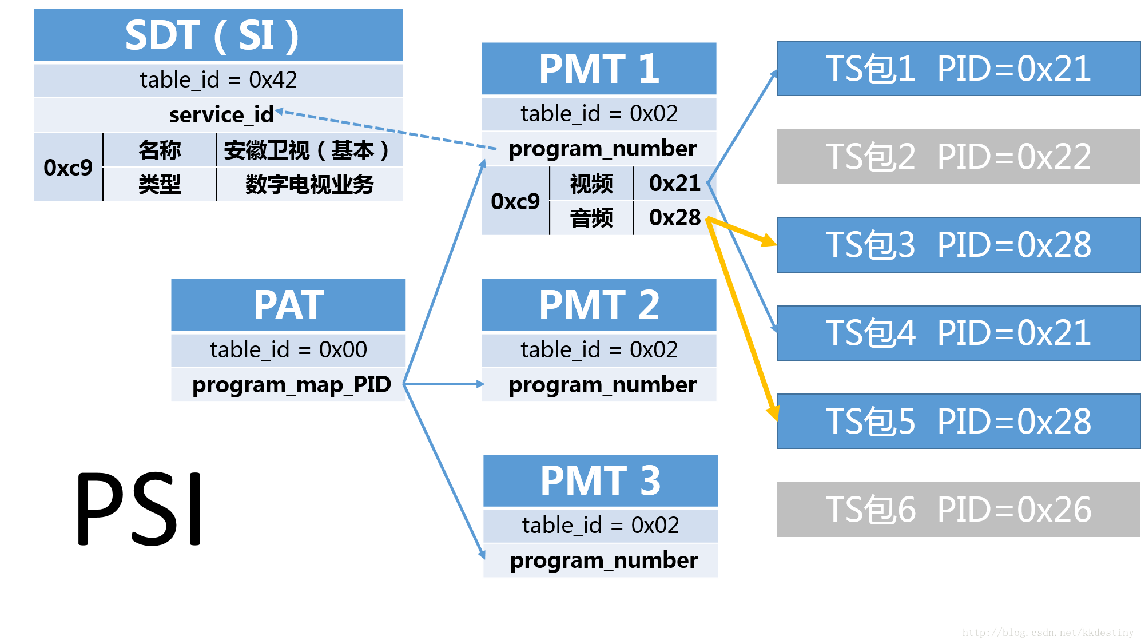
3. TS流结构分析 PAT PMT SDT
上图给出了在一个TS流中PSI各表之间的联系。首先从PAT表出发，获取当前有哪些节目号（program_map_PID），再根据这些节目号找出program_number相同的PMT；获取到PMT后，即可根据elementary_PID和stream_type来确定要过滤哪些含有基本流的TS包，以及这些包里面是什么类型的数据。这样，电视就可以过滤出相应的节目（视频和音频数据）来收看了.
<number>/4

Slide 32
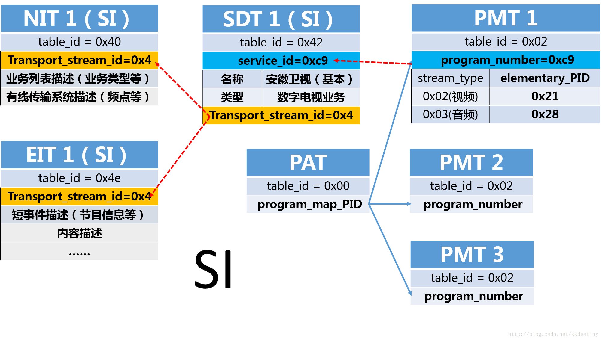
<number>/4

Slide 33
4. TS流参数检测
由于TS流承载了诸多信息，码流的及时监测对最终用户端收看到音视频的质量息息相关。在码流出现问题时及时加以处理，是监测TS流的目的。
对MPEG-2 TS流参数的测试，主要是依据“DVB系统测试指导“文件TR101-290”。
下面主要分析TR101-290文档中关于TS流的3级错误检测。
first
priority
second
priority
third
priority
主要监测的是能够使解码端实现正确解码所必须的几个参数
主要监测的是在实现同步以后能使解码端连续工作所必须的参数以 及需要周期检测的参数
主要监测的是依赖于应用方面的一些参数
<number>/4

Slide 34
4. TS流参数检测
4.1 第一优先级需要检测的错误
TR 101-290的第一优先级错误包括6种：
  ※同步丢失错误
  ※同步字节错误
  ※PAT错误
  ※连续计数错误
  ※PMT错误
  ※PID错误
<number>/4

Slide 35
4. TS流参数检测
4.1 第一优先级需要检测的错误
1） 同步丢失错误(TS Sync Loss) ：
同步错误是衡量传输流质量的最重要的指标，只有在获得了同步之后，才能监测其它的参数。
判断准则：连续检测到5个正常同步视为同步，连续检测到2个以上不正确同步则为同步丢失错误。传输流失去同步，标志着传输过程中会有一部分数据丢失，直接影响解码后的画面的质量。
2）同步字节错误(Sync Byte Error) ：
同步字节的标准值为0x47，当同步字节的值为其他数值的时候，认为是同步字节错误。
同步字节错误表明在传输过程中部分数据出现错误，可能导致接收时出现马赛克，严重时导致解码器解不出信号。
<number>/4

Slide 36
4. TS流参数检测
4.1 第一优先级需要检测的错误
3）节目关联表(PAT)错误：
PAT表在DVB标准中用于指示当前节目及其在数据流中的位置。标识节目关联表PAT的PID为0x0000，如果 PAT丢失或被加密，解码器将无法搜索到相应节目；如果PAT超时，解码器工作时间延长。
PAT错误包括:
1）标识PAT的PID没有至少0.5 s出现一次(要求PAT表格信息每500ms以内发送一次)。
2）PID为0x0000的table-id不为0x00（要求携带PAT表格的TS包中table-id 的值必须等译0x00）。
3）PID为0x0000的包头中的加扰控制段不为0（如果加扰的话，解码端将无法解析出PAT信息）。
<number>/4

Slide 37
4. TS流参数检测
4.1 第一优先级需要检测的错误
4）节目映射表(PMT)错误：
PMT在DVB标准中用于指示每套节目视/音频数据在传输流中的位置。节目映射表PMT标识并指示了组成每路业务流的位置，以及每路业务的节目参考时钟（PCR）字段的位置。PMT错误包括：
1）标识PMT的PID没有达到至少0.5 s出现一次（PMT表格必须每500ms以内发送一次） ，如果PMT超时，影响解码器切换节目时间。
2） PMT表的加扰控制段不为0（如果加扰的话，解码端将无法解析出PMT信息）。
<number>/4

Slide 38

4. TS流参数检测
4.1 第一优先级需要检测的错误
5）连续计数错误(Cont Count Error) ：
TS包头中的连续计数是随着每个具有相同PID的TS包的增加而增加，为解码器确定正确的解码顺序。对于每一套节目的视/音频数据包而言，连续计数错误是一个很重要的指标。传输流连续计数不正确，表明当前传输流有丢包、错包、包重叠等现象，将导致解码器不能正确解码，图像出现马赛克等现象。
6）PID丢失错误(PID Missing) ：
检测数据流中各套电视节目的图像/声音数据是否正确，即检查是否每一个PID都有码流。PID丢失，将导致该套节目无法正确解码。
根据规定，一般音视频的PID出现周期不能超过5秒。
<number>/4

Slide 39
4. TS流参数检测
4.2 第二优先级需要检测的错误
TR101-290的第二优先级共几种错误：
※传输错误
※CRC错误
※PCR间隔错误
※PCR抖动错误
※PTS错误
※CAT错误
<number>/4

Slide 40
4. TS流参数检测
4.2第二优先级需要检测的错误
1）数据传输错误(Transport Error) ：
TS包头中的传输包错误指示为“1”，表示在相关的传输包中至少有1个不可纠正的错误位，只有在错误被纠正之后，该位才能被重新置0。而一旦有传输包出错，就不再从错误包中得出其他错误指示。
2）循环冗余校验错误 (CRC) ：
节目专用信息(PSI)和服务信息(SI)出现错误，可以由CRC计算出来，以指明该包是否可用。如果出错将不再从出现错误的表中得出其他错误信息。PAT、PMT出现连续错误，将影响解码器对某一节目的正确解码。
<number>/4

Slide 41
4. TS流参数检测
4.2第二优先级需要检测的错误
3）节目参考时钟间隔错误(PCR Discont) ：
PCR用于恢复27MHz系统时钟，PCR间隔错误，将导致接收端的时钟抖动或漂移，影响画面显示时间。
PCR间隔指两个连续的PCR之间最大的间隔时间，通常要求同一节目里两个连续PCR的时间间隔不能超过100 ms。在数字电视广播应用中， PCR的时间间隔应不大于40 ms。
4）节目参考时钟抖动错误(PCR Jitter Error) ：
PCR的错误范围是由允许偏离正确PCR值的最大值确定的，称为PCR精度， PCR的精度必须高于500 ns或PCR抖动量不得大于±500 ns ，PCR抖动过大，将影响接收端系统时钟的正确恢复，解码时会出现马赛克现象，严重时不能正常显示图像
<number>/4

Slide 42
4. TS流参数检测
4.2第二优先级需要检测的错误
※5）播出时间标记错误 (PTS)
在DVB标准中规定PTS每700ms传输一次，PTS传输超时将影响图像正确显示。PTS只有在TS未加扰时方能接收。
6）CAT错误
CAT表指出了授权管理信息EMM包的PID并控制接收机的正确接收，如果CAT表不正确，就不能正确接收加密节目。
CAT错误包括：
1）在PID为0x0001上出现带有table-id不等于0x01的情形（即要求携带CAT表信息的TS包中的table-id 的值必须等于0x01） 。
2）PID为0x0001带有的加扰字段的不为0x00（即携带CAT表的TS包不能加扰，如果加扰，解码端将无法解析出CAT信息）。
<number>/4

Slide 43
4. TS流参数检测
3.3 第三优先级需要检测的错误
第三级错误共有10种错误，包括：NIT错误、SI重复率错误、缓冲器错误、非指定PID错误、SDT错误、EIT错误、RST错误、TDT错误、空缓冲器错误及数据延迟错误。第三等级错误并非是TS传输流的致命错误，但会影响一些具体应用的正确实施。
<number>/4

Slide 44
5. TS流音视频同步原理 PCR PTS DTS
用于视音频同步以及系统时钟恢复的时间标签分别在ES，PES和TS这3层中：
在TS 层, TS头信息包含了节目时钟参考PCR(Program Clock Reference),用于
恢复出与编码端一致的系统时序时钟STC(System Time Clock)。
在PES层, 在PES头信息里包含有表示时间戳PTS(Presentation Time Stamp)
和解码时间戳DTS(Decoding Time Stamp);
在ES 层, 与同步有关的主要是视频缓冲验证VBV(Video Buffer Verifier), 用
以防止解码器的缓冲器出现上溢或者下溢;
标准规定在原始音频和视频流中,
PTS的间隔不能超过0.7s，
出现在TS包头的PCR间隔不能超过0.1s。
<number>/4

Slide 45
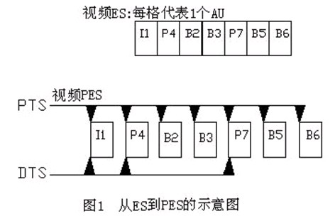
5. TS流音视频同步原理 PCR PTS DTS
MPEG-2对视频的压缩产生I帧、P帧、B帧.将上图所示的帧顺序 "I1-P4-B2-B3-P7-B5-B6" 表示的ES帧,通过打包并在每个帧中插入PTS/DTS标志，组成PES.
在插入PTS/DTS标志时，对于B帧, 由于在B帧PTS和DTS是相等的，所以无须在B帧插入DTS(参见图1).对于I帧和P帧, 由于经过复用后, 数据包的顺序会发生变化,显示前一定要存储于视频解码器的排序缓存器中，经过从新排序后再显示,所以一定要同时插入PTS和DTS作为从新排序的依据.
<number>/4

Slide 46
5. TS流音视频同步原理 PCR PTS DTS
编码器系统时钟STC:
编码器中有一个系统时钟(其频率是27MHz),此时钟用来产生指示音视频的正确显示
和解码的时间戳,同时可用来指示在采样过程中系统时钟本身的瞬时值。
PCR(Program Clock Reference):
指示系统时钟本身的瞬时值的时间标签称为节目参考时钟标签(PCR)。
PCR的插入必须在PCR字段的最后离开复用器的那一时刻,同时把27MHz系统时钟的采
样瞬时值作为PCR字段插入到相应的PCR域。它是放在TS包头的自适应区中传送.
27MHz的系统时钟STC经波形整理后分成两路:
PCR_ext (9bits ), 由27MHz脉冲直接触发计数器生成扩展域.
PCR_base(33bits), 经300分频器分频成90kHz脉冲送入一个33位计数器生成90kHz基值,
用于和PTS/DTS比较，产生解码和显示所需要的同步信号. 这两部分被置入PCR域，共
同组成42位的PCR.
PCR-base的作用:
1). 与PTS和DTS作比较, 当二者相同时, 相应的单元被显示或者解码.
2). 在解码器切换节目时,提供对解码器PCR计数器的初始值,
以让该PCR值与PTS、DTS最大可能地达到相同的时间起点.
PCR-ext的作用:
通过解码器端的锁相环路修正解码器的系统时钟, 使其达到和编码器一致的27MHz.
<number>/4

Slide 47
5. TS流音视频同步原理 PCR PTS DTS
PTS(Presentation Time Stamp):
指示音视频显示时间的时间戳称为显示时间戳(PTS);
PTS域为33bits, 是对系统时钟的300分频的时钟的计数值.
它被编码成为3个独立的字段:
PTS[32..30][29..15][14..0]
表示此分组中第一个访问单元在系统目标解码器中的预定显示时间.
DTS(Decoding Time Stamp):
指示音视频的解码时间戳称为解码时间戳(DTS),
DTS域为33bits,编码成为3个独立的字段:
DTS[32..30][29..15][14..0]
表示此分组中第一个访问单元在系统目标解码器中的预定解码时间.
DTS就视频来说,因为视频编码的时候用到了双向预测, 一个图像单元被解出,并非马上就被显示,可能在存储器中留一段时间,作为其余图像单元的解码参考,在被参考完毕后,才被显示.
音频PTS:
针对音频和视频的同步显示，MPEG提出了一个音频PTS.
由于声音没有用到双向预测，它的解码次序就是它的显示次序，故它只有PTS.
<number>/4

Slide 48
5. TS流音视频同步原理 PCR PTS DTS
解码器同步算法总结如下:
(1). 解码器从输入码流的包头中解出时间信息PCR送入到系统时间时钟恢复电路; 系统时间时钟恢复电路在接收到每一个新的PCR时，进行本地系统时间时钟恢复和锁相。
(2). 解复用器后，从PES包头中解出显示时间标签PTS和解码时间标签DTS，并送入到基本流解码器中。
(3). 基本流解码器在接收到新的PTS/DTS后，存入对应的FIFO(先进先处存储器)中进行管理；对于没有PTS/DTS的显示单元，需要对其时间标签进行插值，并送入到FIFO中管理。
(4). 每一显示单元开始解码前，用其对应的DTS与STC进行比较，当STC与DTS相等时开始解码；
(5). 每一显示单元开始显示前，用其对应的PTS与STC进行比较，当STC与PTS相等时开始显示。
<number>/4

Slide 49
5. TS流解码流程总结
TS流的解码过程-ES-PES-DTS-PTS-PCR
TS 流解码过程:
1. 获取TS中的PAT。
2. 获取TS中的PMT。
3. 根据PMT可以知道当前网络中传输的视频（音频）类型（H264），相应的PID，PCR的PID等信息。
4. 设置demux 模块的视频Filter 为相应视频的PID和stream type等。
5. 从视频Demux Filter 后得到的TS数据包中的payload 数据就是 one piece of PES，在TS header中有一些关于此 payload属于哪个 PES的 第多少个数据包。 因此软件中应该将此payload中的数据copy到PES的buffer中，用于拼接一个PES包。
6. 拼接好的PES包的包头会有 PTS，DTS信息，去掉PES的header就是 ES。
7. 直接将 被拔掉 PES包头的ES包送给decoder就可以进行解码。解码出来的数据就是一帧一帧的视频数据，这些数据至少应当与PES中的PTS关联一下，以便进行视音频同步。
8. I，B，B，P 信息是在ES中的。
<number>/4

Slide 50
<number>/4

Slide 51
谢 谢 ！

